Slide 1

Разработка базы данных для военного комиссариата
Автор работы: студент группы И-31 Сафронов Данил

Slide 2






Описание предметной области
Цель проекта
Разработка базы данных предметной области «Военный комиссариат»
Задачи проекта
Описание предметной области, проектирование, реализация, создание запросов
Автоматизируемый процесс
Учет и контроль людей, находящихся в ведомстве военных комиссариатов
Военный комиссариат создается в субъекте Российской Федерации в целях обеспечения исполнения гражданами воинской обязанности, организации и проведения мобилизационной подготовки и мобилизации, реализации прав граждан, уволенных с военной службы, и членов их семей на социальные гарантии.

Slide 3

Организационная структура военного комиссариата
Пункт отбора на военную службу
Управление военного комиссариата
Подразделение, отвечающее за первичный отбор кандидатов на военную службу, проведение медицинских комиссий и оформление необходимых документов для призывников.
Административное подразделение, осуществляющее руководство всеми процессами военного комиссариата, координацию работы всех отделов и взаимодействие с вышестоящими органами.
Вспомогательный персонал
Обслуживающий персонал, обеспечивающий техническую поддержку, документооборот и другие вспомогательные функции для эффективной работы военного комиссариата.

Slide 4

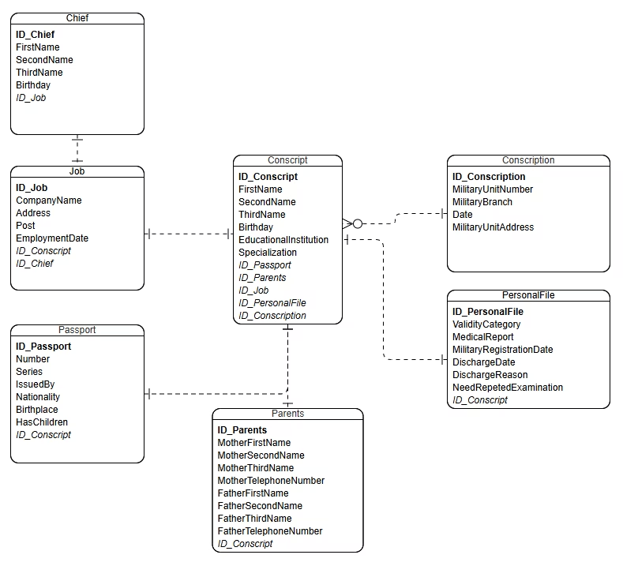
Инфологическое и даталогическое проектирование
В процессе проектирования были выделены основные сущности: Chief, Job, Conscript, Conscription, PersonalFile, Passport и Parents. Для каждой сущности определены атрибуты и установлены связи между ними, что позволило создать целостную структуру базы данных.

Slide 5







Структура таблиц базы данных
Conscript
Conscription
Passport
PersonalFile
Данные о призывниках
ФИО, дата рождения, образование, специальность
Данные о призыве
Номер военной части, род войск,
дата призыва, адрес военной части
Паспортные данные
Номер, серия, кем выдан, национальность, место рождения
Личное дело
Категория годности, медицинское заключение, даты учета
Job
Chief
Parents
Данные о работе призывника
Название компании, адрес,
должность, дата трудоустройства
Данные о начальнике
ФИО, дата рождения
Данные о родителях
ФИО отца и матери, номера их телефонов

Slide 6








Реализация физической схемы базы данных
Создание таблиц
Установка связей
Написание SQL-запросов для создания структуры таблиц
Определение первичных и внешних ключей для связывания таблиц
Создание индексов
Заполнение данными
Оптимизация производительности запросов
Внесение тестовых данных для проверки работоспособности
Физическая реализация базы данных выполнена в Microsoft SQL Server Management Studio. Созданы все необходимые таблицы с соответствующими полями и ограничениями. Для оптимизации производительности созданы индексы по ключевым полям, что позволяет ускорить выполнение запросов.

Slide 7
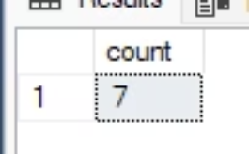
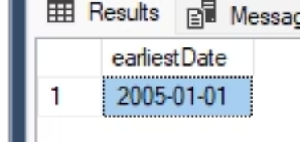
SQL-запросы
Вывести количество призывников с категорией годности «А»
Код запроса:
select count(*) from PersonalFile where PersonalFile.ValidityCategory = 'A'
2. Вывести самую раннюю дату постановки на воинский учет
Код запроса:
select min(MilitaryRegistrationDate) as earliestDate from PersonalFile

Slide 8
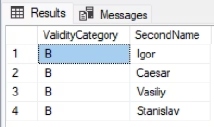
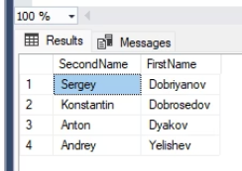
SQL-запросы
3. Вывести категории годности призывников и их имена,
чей номер паспорта кончается на цифру 5
Код запроса:
select ValidityCategory, Conscript.SecondName from PersonalFile
join Conscript on unknown link_PersonalFile = Conscript.ID_PersonalFile
join Passport on Conscript.ID_Passport = Passport.ID_Passport
where Passport.Number like '%5'
4. Вывести имена и фамилии призывников,
у которых есть дети и начальника которых зовут на имя,
начинающееся на букву «А»
Код запроса:
select Conscript.SecondName, Conscript.FirstName
from Conscript join Job on Conscript.ID_Job = Job.ID_Job
join Chief on Job.ID_Chief = Chief.ID_Chief
join Passport on Conscript.ID_Passport = Passport.ID_Passport
where Passport.HasChildren = 'yes' and Chief.SecondName like 'A%'

Slide 9
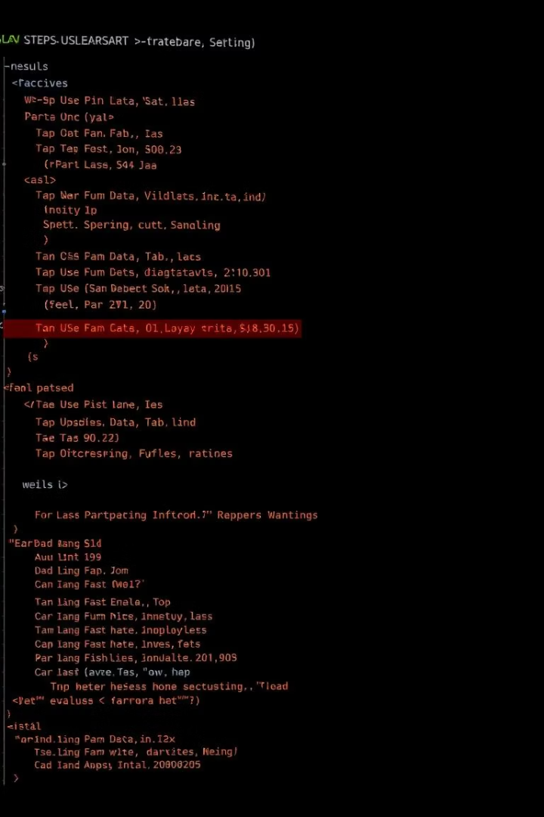
Создание индексов
create index idx_ConscriptFirstName on Conscript(FirstName)
create index idx_Birthday on Conscript(Birthday)
create index idx_HasChildren on Passport(HasChildren)
create index idx_ConscriptionDate on Conscription(Date)
create index idx_MilitaryRegistrationDate on
PersonalFile(MilitaryRegistrationDate)
create index idx_EmploymentDate on Job(EmploymentDate)
create clustered index PK_Chief on Chief(ID_Chief)
create clustered index PK_Conscript on Conscript(ID_Conscript)
create clustered index PK_Conscription on Conscription(ID_Conscription)
create clustered index PK_PersonalFile on PersonalFile(ID_PersonalFile)
create clustered index PK_Passport on Passport(ID_Passport)
create clustered index PK_Parents on Parents(ID_Parents)

Slide 10
Создание представлений
create view ViewConscriptsInNeedOfRepetedExamination as select FirstName, SecondName, ThirdName, Birthday, NeedRepetedExamination from Conscript join PersonalFile on Conscript.ID_PersonalFile = PersonalFile.ID_Conscript
create view ConscriptEmploymentDateAndPost as select FirstName, SecondName, EmploymentDate, Post from Conscript join Job on Conscript.ID_Job = Job.ID_Conscript
create view ConscriptNationality as select FirstName, SecondName, Nationality from Conscript join Passport on Conscript.ID_Passport = Passport.ID_Conscript
create view ConscriptionData as select FirstName, SecondName, concat(substring(cast(MilitaryUnitAddress as nvarchar(50)), 1, 3), '') as MilitaryUnitAddress, concat(substring(cast(MilitaryUnitNumber as nvarchar(50)), 1, 3), '') as MilitaryUnitNumber from Conscript join Conscription on Conscript.ID_Conscription = Conscription.ID_Conscription
create view CorellationBetweenSpecializationAndMilitaryBranch as select FirstName, SecondName, Specialization, MilitaryBranch from Conscript join Conscription on Conscript.ID_Conscription = Conscription.ID_Conscription

Slide 11
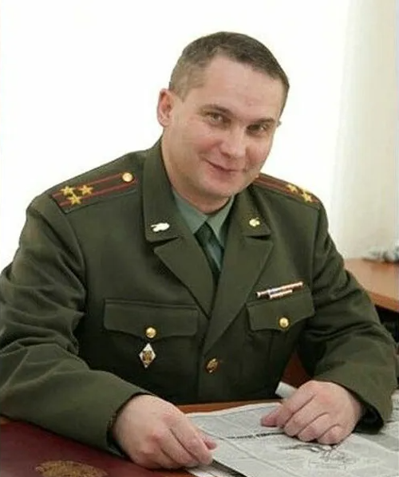
Заключение
7
9
Таблиц
Запросов
Созданы таблицы для хранения всех необходимых данных
Разработаны запросы для эффективной работы с данными
5
Представлений
Созданы представления для упрощения доступа к данным
В ходе выполнения курсового проекта была разработана реляционная база данных для предметной области «Военный комиссариат». Был проведен анализ предметной области, в ходе которого определены ключевые сущности, их атрибуты и взаимосвязи.
По итогу была получена работоспособная база данных, удовлетворяющая требованиям предметной области, позволяющая эффективно хранить информацию о призывниках, их личных данных и призыве, а также быстро обрабатывать запросы.

